Slide 1


3th Grade
Lectura Crítica
Semana 9

Slide 2
Table of contents
1
Oración
2
Clases de oraciones
Festival de lectores
3
4
Campo semántico

Slide 3

Sesión 1 y 2

Slide 4
Propósito
Eje: Ciudadano ambiental activo
Identifico los interlocutores y sus propósitos comunicativos en una situación específica, a través del reconocimiento de las clases de oraciones y , para afianzar habilidades comunicativas.
Conceptos:
Relación: Coherencia Comunicación: Comprensión

Slide 5
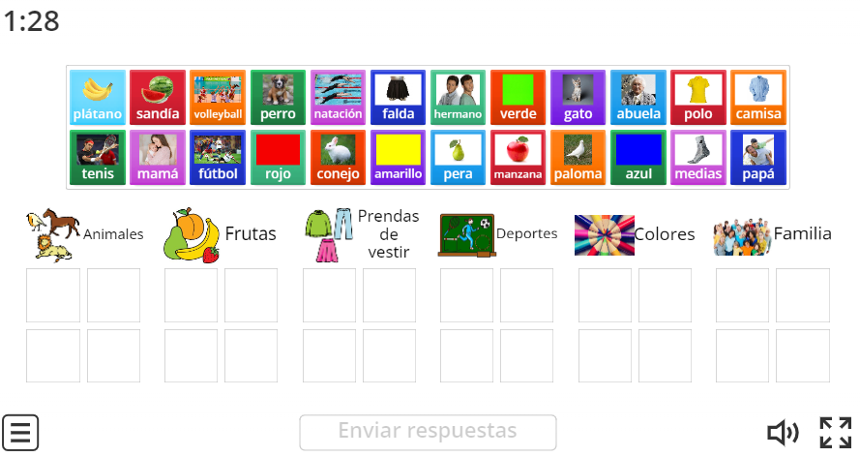


Activador cognitivo
Se invita a los estudiantes a participar del juego interactivo sobre el campo semántico. https://wordwall.net/es/resource/35131112

Slide 6
Retroalimentación:
Se realiza la lectura de dos historietas de Mafalda, se solicita a los estudiantes analizar el contenido y la información que allí se expone haciendo énfasis de las clases de oración en relación con la intención comunicativa del hablante y su relación con el contexto.

Slide 7
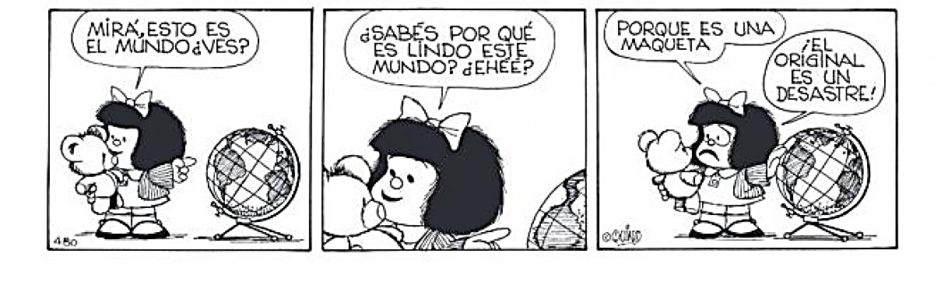
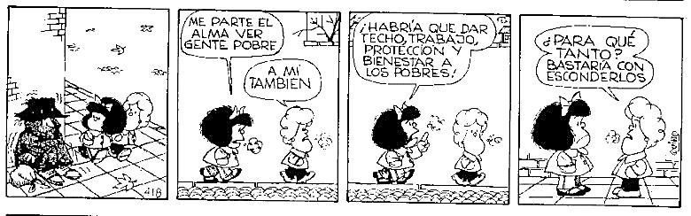
Historietas

Slide 8
Orientación de la atención:
Se invita a los estudiantes a participar de la actividad interactiva de Colombia aprende sobre la oración.
https://contenidosparaaprender.colombiaaprende.edu.co/G_5/L/L_G05_U02_L04/L_G05_U02_L04_03_01.html#
La docente comparte para qué sirven las oraciones y que estás se clasifican según la intención del hablante, tales como: enunciativa, interrogativa, exclamativa, imperativa, de deseo y de duda.

Slide 9
Procesamiento de la información
Momento 1: Los cuatro sabios. La docente asigna a cada rol una clase de oración para que estudien y dominen, se les pide que se preparen bien, puesto que deberán enseñar lo que saben a sus compañeros del equipo.
Ayudante: Oración enunciativa afirmativa
Portavoz: Oración enunciativa negativa
Secretario: Oración interrogativa
Coordinador: Oración exclamativa
Definición de la oración y sus clases.docx

Slide 10


Procesamiento de la información
Momento 2: Se invita a los estudiantes a realizar el instructivo de campo semántico, utilizando la técnica cooperativa: lápices al centro.
SEMANA 9 INSTRUCTIVO CAMPO SEMÁNTICO.docx

Slide 11



Cierre
Evaluación. Trabajo cooperativo por medio de la técnica cooperativa 4 sabios. Desarrollo de la guía Campo semántico.
Sentido, significado, metacognición y transferencia. Socialización de las actividades.

Slide 12
Sesión 3 y 4

Slide 13
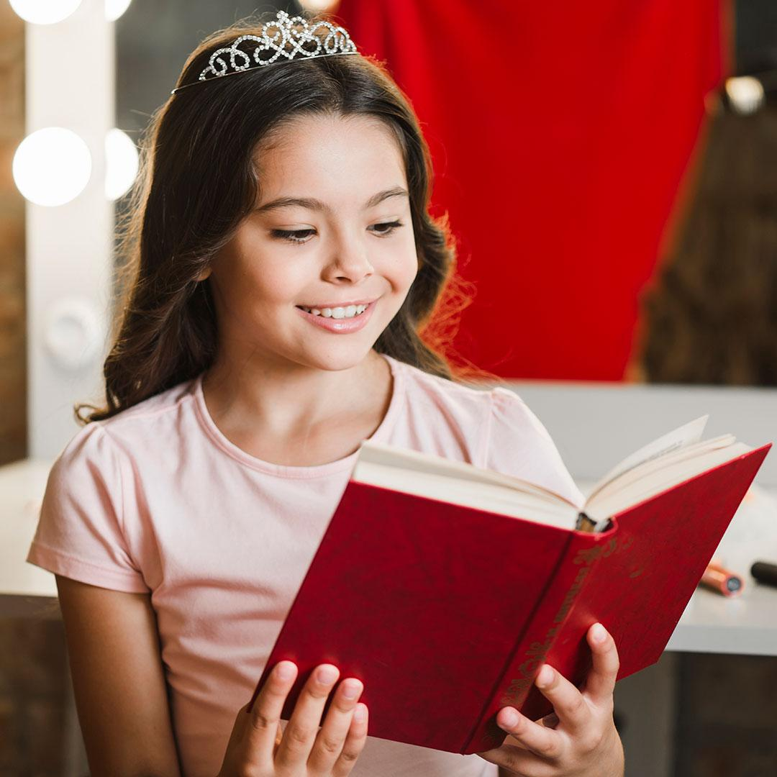
Propósito
Eje: Conociendo mi entorno.
Disfruto de la lectura por medio de la participación del festival de lectores y la lectura del plan lector, que me permitan despertar mi curiosidad sobre la lectura y fortalecer la comprensión.
Conceptos:
Relación: Coherencia Comunicación: Comprensión

Slide 14

Activador cognitivo:
Activador cognitivo: ejercicio rítmico https://youtu.be/D0J5DneSHxI?si=SYDreKlzUTUqZ3fQ

Slide 15
Retroalimentación
Se invita a los estudiantes a compartir lo que recuerdan de la lectura del plan lector “Un ladrón entre nosotros”.

Slide 16
Orientación de la atención
Se realiza la primera actividad del cuaderno de actividades del libro Un ladrón entre nosotros.

Slide 17
Procesamiento de la información
Momento 1: plan lector
Se invita a los estudiantes a continuar con la lectura del libro de plan lector Un ladrón entre nosotros.

Slide 18
Procesamiento de la información
Momento 2: Festival de lectores.
Se desarrolla la quinta y última sesión del Festival de lectores del segundo periodo en un espacio de compartir literario, en el cual, los estudiantes asignados socializan de forma oral el libro leído y brindan el snack o alimento a sus pares. A medida que cada estudiante va finalizando, se brinda un espacio de preguntas por parte de los demás compañeros o docente.

Slide 19
Cierre
Evaluación. Se utilizará un lectómetro visual en clase para ir guardando cada ficha de lectura. Reconocimiento y exaltación a los estudiantes asignados que hayan cumplido con los parámetros del Festival de lectura.
Sentido, significado, metacognición y transferencia. En asamblea se reflexiona sobre la importancia de leer y el respeto por la palabra del otro.

